Slide 1
如何看待中国近代史上“革命”与“改良”的论战
1905 - 1907

Slide 2
· 百日维新的失败
· 日俄海战的影响
· 同盟会的成立
一、论战发生的时代背景
· 要不要以革命手段推翻清政府？
· 要不要建立民主共和政体？
· 要不要实行平均地权的社会革命？
二、两派论战核心观点
· 局限性
· 启发与意义
三、对论战的复盘

Slide 3
时代背景：论战的缘起
HISTORICAL BACKGROUND: THE ORIGIN OF THE DEBATE
Notes:
。

Slide 4
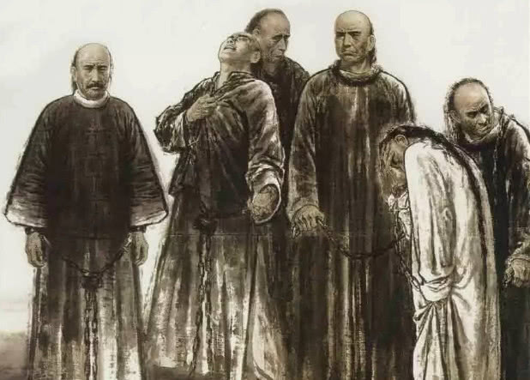
背景：戊戌变法的失败
百日维新：短暂的变革(1898.6.11-1898.9.21)
悲剧结局：改良道路的终结
在戊戌之年，维新派企图借鉴西方制度，对中国的封建政治进行局部改革。
然而，变法仅仅持续了103天。六君子用鲜血证明，涉及体制的改良不为清政府所容。
触动守旧派利益遭残酷镇压，“戊戌六君子”的牺牲证明皇权体制内改良行不通。
。

Slide 5
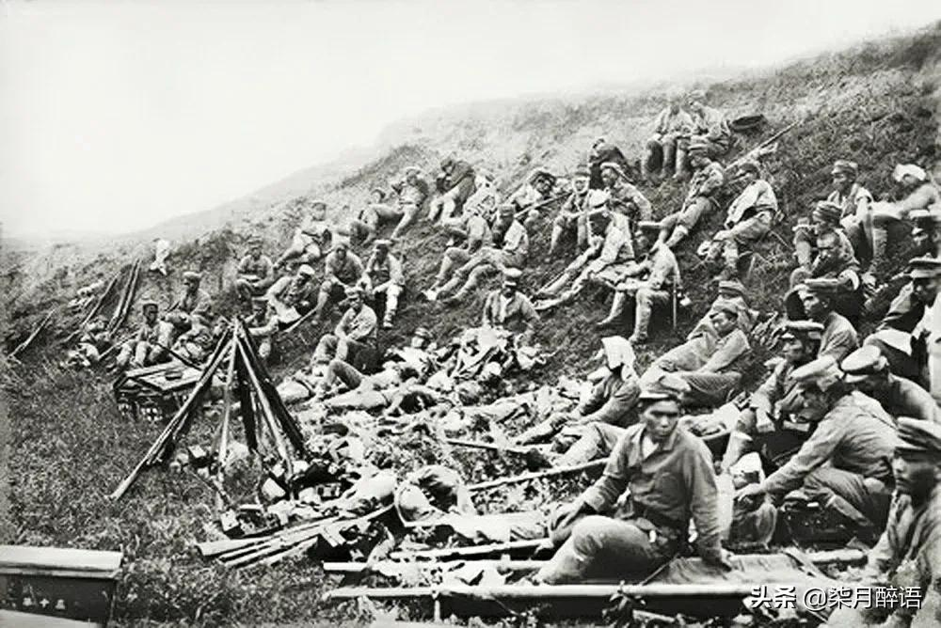
背景：日俄战争的影响
“日俄之胜负，立宪、专制之胜负也。”
—— 张謇
张謇的观点迅速传播，使国人普遍认识到封建专制制度的落后，立宪思潮随之高涨。清政府为了维护统治，被迫宣布“预备立宪”，但这并未平息社会的不满。
战争背景与结果
立宪思潮的兴起
1904年至1905年，日俄为争夺中国东北利益在中国领土上爆发战争，最终俄国战败。这场发生在中国土地上的帝国主义战争，极大地刺激了中国人民的民族情感。
清政府于次年 8 月发布《宣示预备立宪先行厘定官制上谕》，推动立宪的加速进行。此刻，流亡海外的改良派再度崛起，形成了朝野呼应的立宪势力，变成了与革命派分立对峙的重要力量。

Slide 6
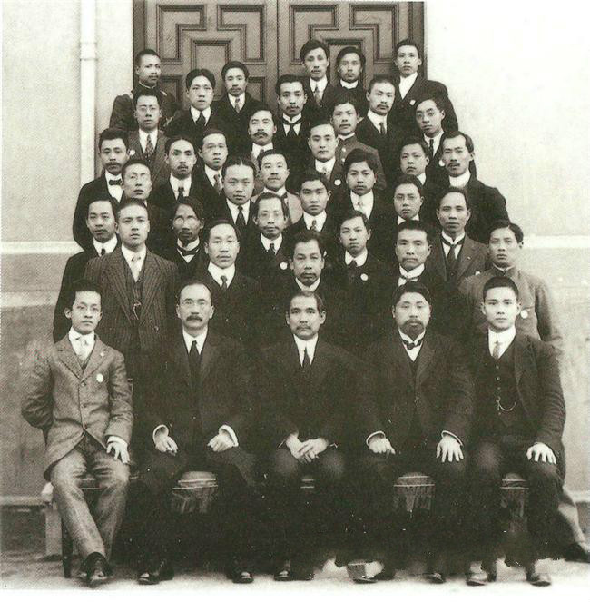
背景：同盟会的建立
时间：1905 年 8 月 20 日
地点：日本东京
核心人物：孙中山（总理）、黄兴等
基础：联合兴中会、华兴会、光复会等革命团体
同盟会以机关报 《民报》 为主要阵地，系统地提出了三民主义（民族、民权、民生）的纲领，这也是革命派最核心的政治主张。

Slide 7
改良派
论战双方： 与
革命派
中国近代思想界的大分化与大论战
Notes:
。

Slide 8
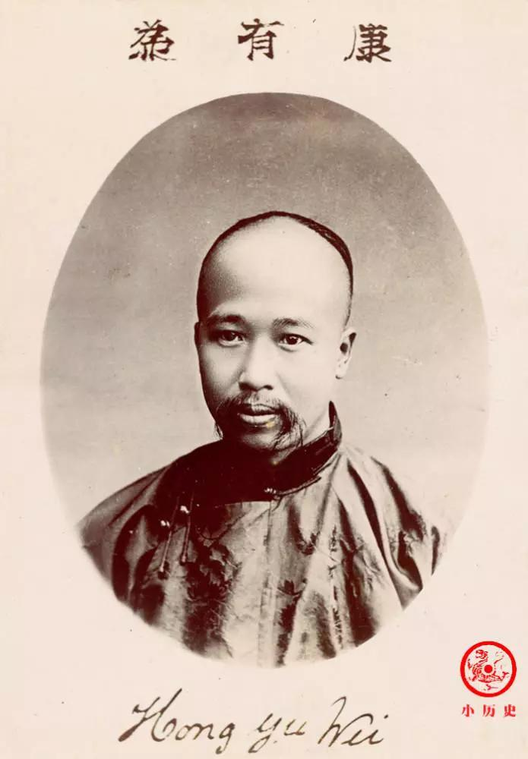
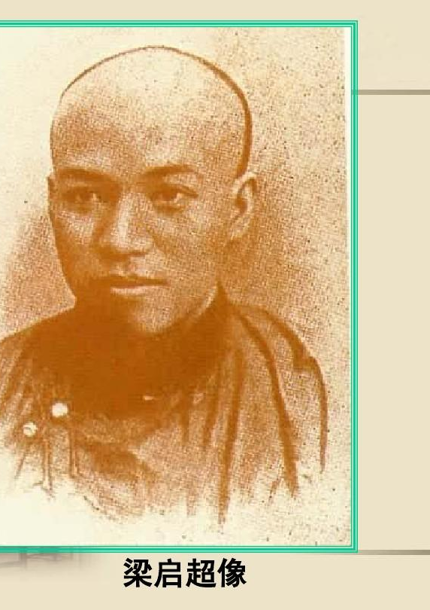
改良派
康有为
梁启超
目标：建立君主立宪制，发展资本主义，实现国家独立富强。
革命派

Slide 9
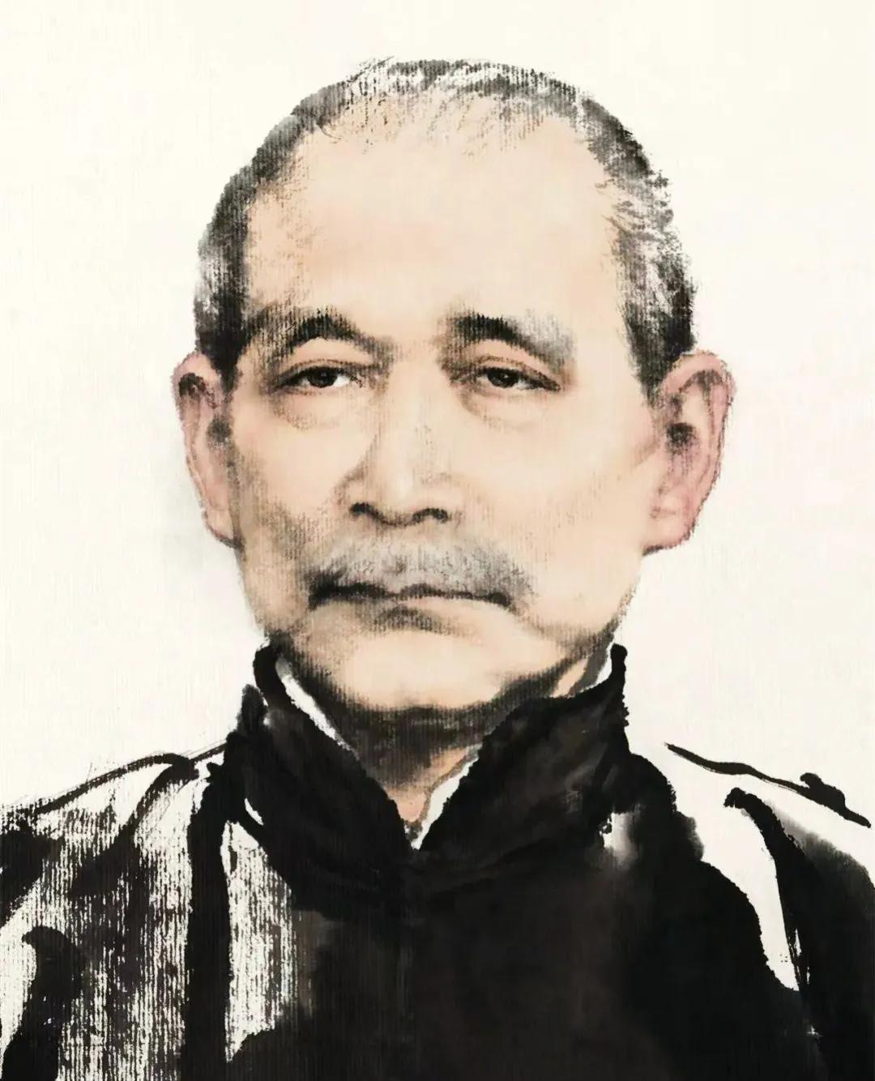
改良派
革命派
核心主张：三民主义。以《民报》为机关报，提出“民族、民权、民生”三大主义，主张暴力推翻清王朝，建立资产阶级民主共和国。
Notes:
与改良派不同，以孙中山为代表的革命派认为，只有通过暴力革命推翻腐朽的清王朝，才能真正挽救中国。1905年中国同盟会的成立，标志着革命力量的团结和壮大。他们以《民报》为阵地，提出了著名的“三民主义”纲领，明确了建立共和国的目标，与改良派形成了鲜明的对立。

Slide 10
核心论战：三个 的交锋
论战焦点
Notes:
。

Slide 11
论战焦点
要不要以革命手段推翻清政(根本分歧)
改良派观点
革命派观点
站在维护清政权的立场上，极力为清政府的民族压迫和腐朽统治辩护，否认“革命排满”的必要性。
他们歪曲“革命排满”为“排满复仇主义”，极力反对暴力革命，主张温和改良。
清王朝对内推行民族压迫和阶级压迫，造成不可调和之满汉民族矛盾和阶级对立；对外又奴颜婢媚，是帝国主义的走狗。
清政府已成为中国发展的最大障碍，救国必先推翻此专制政府，建立共和。
核心分歧：是保留清王朝进行改良，还是彻底推翻清王朝以革命救国。
Notes:
。

Slide 12
论战焦点
要不要建立民主共和政体
改良派观点（君主立宪）
革命派观点（民主共和）
坚持建立民主共和国
认为“民智未开”正是专制制度造成的，革命本身就是开启民智的过程。
坚信中华民族有能力实行民主共和。
反对实行民主共和
主张先搞“开明专制”，再过渡到君主立宪。 “民智未开”的国民未有“兴民权”的意识和民主自治的能力，国家亦未出现完备的政党。缺乏实行共和的基础。
核心分歧：改良派认为民智不足，需循序渐进；
革命派认为革命是开启民智的手段，应破旧立新。

Slide 13
论战焦点
是否要实行平均地权的社会革命
改良派观点
革命派观点
从维护封建土地所有制出发，反对“平均地权”和“土地国有”，认为这是“欲夺富人所有以均诸贫民”，破坏“经济组织之基础”，引发社会动荡。他们美化地主阶级的土地占有。
指出中国土地兼并严重，贫富差距悬殊。主张“土地国有”和“平均地权”，认为这是进行社会革命、防止资本主义社会弊端的必要手段。
论战核心：维护封建土地私有制 vs 彻底的土地制度变革

Slide 14
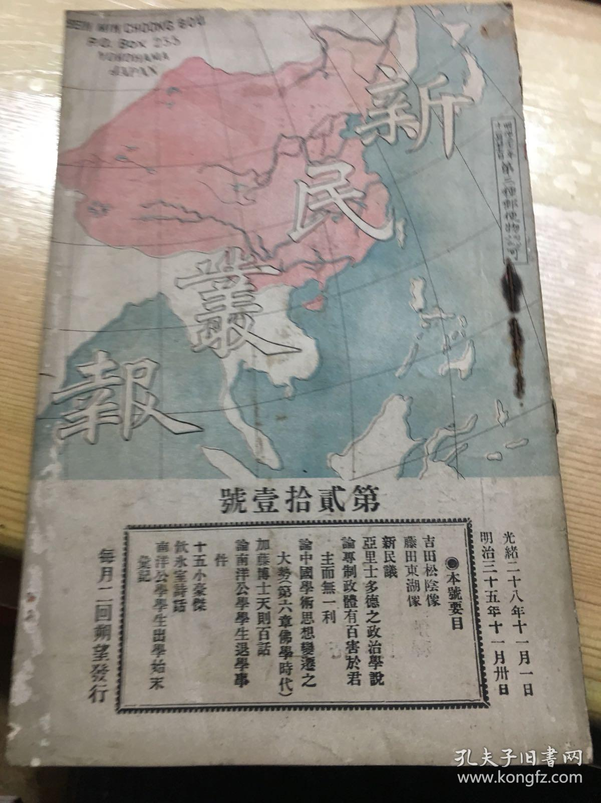
论战的结局
在革命派的有力辩驳下，改良派逐渐理屈词穷。1907年，改良派的主要阵地《新民丛报》宣布停刊，标志着这场论战以革命派的胜利而告终。
论战结果：
革命派完胜
革命思想得到了广泛传播，不仅划清了革命与改良的界限，还极大地鼓舞了革命士气，为辛亥革命的爆发奠定了坚实的思想基础。
深远影响：
奠定思想基础

Slide 15
论战的局限性与意义
“夫以铜为镜，可以正衣冠；
以史为镜，可以知兴替；
以人为镜，可以明得失。”
——《旧唐书》

Slide 16
论战的局限性
两派争论集中于政治制度选择，而君主立宪制与民主共和制是资本主义世界的两种基本政治模式，二者除具体的实践方式略有不同外，不存在任何优劣之分。双方实际上忽视了当时中国的具体国情、经济基础和阶级力量对比，盲目推崇自身观点
脱离实际
双方都高估了当时中国民众的知识水平和参政能力，有认识到在一个文盲率高、缺乏参政意识与参政热情的落后农业国家不存在实行资产阶级共和制的社会基础缺乏广泛的社会基础支持。
高估民众
改良派为了资产阶级上层改良，而革命派为资产阶级中下层革命，未能真正发动和依靠广大人民群众。
阶级局限
Notes:
。

Slide 17
论战的局限性
反帝反封建不彻底
革命派虽然主张推翻清朝，但在反对帝国主义和彻底废除封建土地制度等根本问题上，存在模糊和错误的认识，未能有力回应改良派的质疑。
这一理论弱点深刻反映了中国民族资产阶级的软弱性，不仅在论战中暴露出来，也为后来辛亥革命的失败埋下了伏笔。
总结：这场论战虽然促进了思想解放，但由于历史和阶级的局限性，未能找到解决中国问题的根本出路，这也预示了资产阶级领导的旧民主主义革命难以取得彻底胜利。

Slide 18
论战的历史意义
这场论战使民主共和思想得到了空前的传播和普及，极大地解放了人们的思想，打破了封建专制思想的禁锢。
通过论战，革命派有力地论证了革命的必要性，为辛亥革命的爆发做了充分的思想动员和舆论准备。
思想启蒙
这场论战不仅是思想的交锋，更是民族觉醒的号角，推动了革命形势的进一步高涨，为辛亥革命的爆发提供了思想舆论准备。

Slide 19
论战的历史意义
历史选择：革命成为唯一出路
在旧势力极其顽固、社会矛盾无法调和的历史条件下，改良道路被证明走不通。
革命成为打破旧秩序、实现社会进步的唯一选择。这场论战的结果，也印证了这一历史必然性。
“革命是由于被压迫者意识到，由于统治阶级的顽固，改良的道路已经被堵死。”
——列宁《国家与革命》

Slide 20
总结与启示
革命与改良的论战表明，救国道路的选择必须立足于具体的历史国情，脱离实际的方案注定失败。
历史经验
无论是革命还是建设，都必须依靠最广大的人民群众，才能取得最终的胜利。
根本依靠
在今天，我们更应从历史中汲取智慧，坚持实事求是，走符合中国国情的发展道路。
现实启示

Slide 21
理解的越多就越痛苦，
知道的越多就越撕裂。
但他有着同痛苦相对称的清澈，
与绝望相均衡的坚韧。
——[法]勒内·夏尔《筛分机》

Slide 22
感谢垂听
THANKS FOR LISTENING
Notes:
我的分享到此结束，感谢大家的聆听！

Slide 23
小组成员名单：某同学 何飞儒 某同学 某同学 某同学
主要参考文献：
[1]王建朗.再议近代中国的革命与改良[J].苏区研究,2017,(04):5-13.
[2]赵云田.清末十年改革与革命述论[J].明清论丛,2011,(00):12-20.
[3]李元鹏.1905—1907年革命派与改良派的论战[J].思想理论教育导刊,2014,(01):37-41.
[4]张枬,王忍之.辛亥革命前资产阶级革命派和改良派的斗争[J].历史研究,1962,(06):32-46.
[5]曾永玲.《民报》与《新民丛报》之争[J].松辽学刊(社会科学版),1985,(03):75-79.

